Slide 2
03 디지털 사회와 커뮤니케이션

Slide 3
소셜 네트워크 서비스
영상 기반의 스트리밍 플랫폼
OTT 서비스
넥스트 패러다임

Slide 4
관계 중심의 소셜 네트워크 서비스와 영상 기반의 스트리밍 플랫폼을 통해 생산, 소비, 유통되는 커뮤니케이션 변화에 대해 알아본다

Slide 5
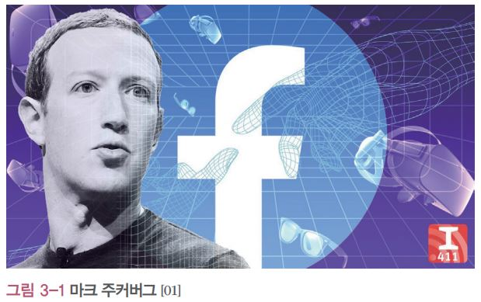
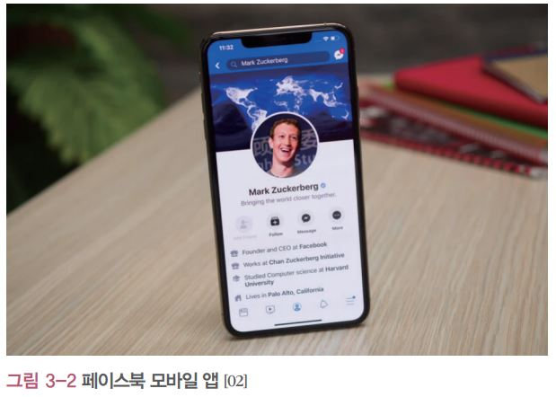
01. 소셜 네트워크 서비스
소셜 네트워크 서비스의 개념
소셜 네트워크 서비스 (SNS)
비슷한 관심사나 활동 또는 실제 연결을 공유하는 사람들 사이에서 사회적 관계를 구축할 수 있는 플랫폼
전통적인 미디어의 콘텐츠는 브로드캐스트’의 형태인 반면, 소셜 네트워크 서비스는 쌍방향 소통의 특징
온라인에서 이루어지는 관계는 시공간적 제약을 넘어 인터넷과 컴퓨터에 의해 생성되는 데이터에 의존
사용자들은 소셜 네트워크 서비스를 또 다른 사회적 공간으로 인식
소셜 네트워크 서비스의 종류
페이스북
2004년 2월, 하버드대학교 학생이었던 마크 주커버그가 만든 ‘페이스 메쉬＇가 전신
2006년 모바일 앱 출시 이후 급속히 이용자 수가 증가하여 2010년 7월에는 5억 명을 돌파
친구를 맺은 사람들이 무엇을 하고 무엇에 관심이 있는지 알 수 있도록 친구의 일상을 실시간으로 확인 가능

Slide 6
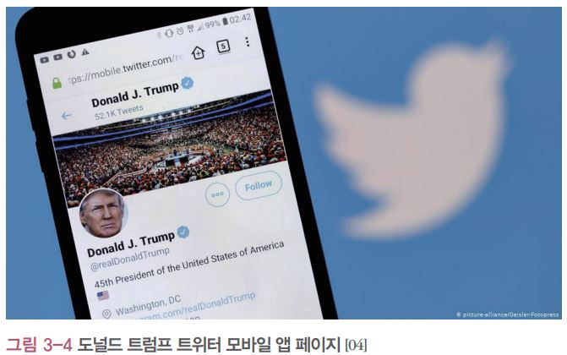

01. 소셜 네트워크 서비스
소셜 네트워크 서비스의 종류
트위터
2006년 7월에 등장한 마이크로 블로그 또는 미니 블로그
한번에 쓸 수 있 는 글자 수가 최대 140자로 제한된 단문 메시지 공유 서비스
관심 있는 상대방에게 ‘팔로우’를 신청하고 교류할 수 있는데, 팔로우는 상대방의 승인 없이도 등록이 가능
공유받고 싶은 상대방을 자유롭게 팔로우하면서 그들의 정보나 의견 및 동정을 실시간으로 파악 가능
공유의 속도가 트위터의 가장 큰 장점이기에 재난 발생에 대한 전파나 다양한 마케팅 도구로 활용할 수 있음

Slide 7
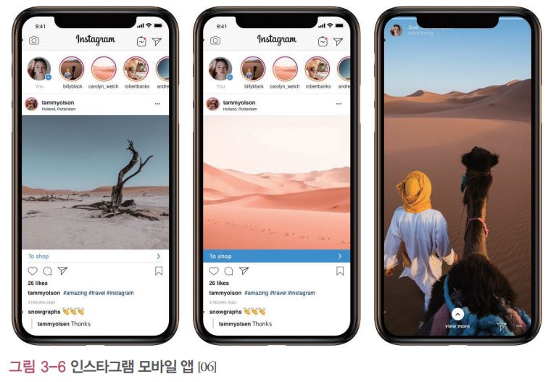

01. 소셜 네트워크 서비스
소셜 네트워크 서비스의 종류
인스타그램
2010년 10월에 출시
즉석’이라는 의미의 ‘인스턴트’와 ‘전보를 보낸다’는 의미의 ‘텔레그램’의 합성어
텍스트가 아닌 사진과 짧은 동영상 공유를 기 반으로 하는 소셜 네트워크 서비스
출시 당시 하루 만에 이용자 수가 2만 5,000명에 달하 였고 한 달 만에 100만 명을 돌파
2012년 10억 달러에 페이스북으로 인수 합병된 후 그 성장세는 더욱 빨라짐
‘#’ 해시태그를 이용하면 특정 검색어에 필터링이 되어 같은 관심사를 가지고 있는 사용자와 소통할 수 있음
페이스북이나 트위터에 비해 젊은층의 선호도가 높은 특징
한국의 경우 2017년 월 이용자 수 1,000만 명을 돌파하며, 다른 소셜 네트워크 서비스에 비해 매우 높은 강세

Slide 8
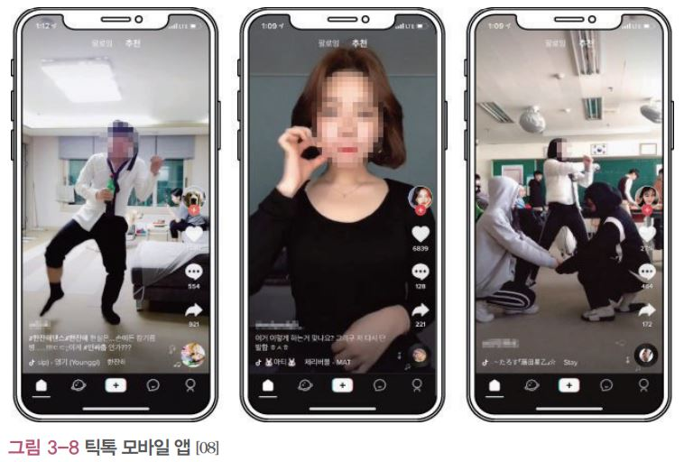

01. 소셜 네트워크 서비스
소셜 네트워크 서비스의 종류
틱톡
2016년 9월 중국 인터넷 기업 바이트 댄스가 150개 국가 및 지역에서 75개의 언어로 서비스를 시작
15초 에서 1분 이내 숏 폼 형식의 동영상 공유 소셜 네트워크 서비스
출시 이후 4년이 채 되지 않은 2020년 기준 전 세계 8억 명에 가까운 이용자를 기록
짧은 음악, 립싱크, 댄스, 코미디, 탤런트, 챌린지와 같은 영상과 3초에서 1분 이내의 짧은 루핑 영상을 제작 및 공유할 수 있음

Slide 9
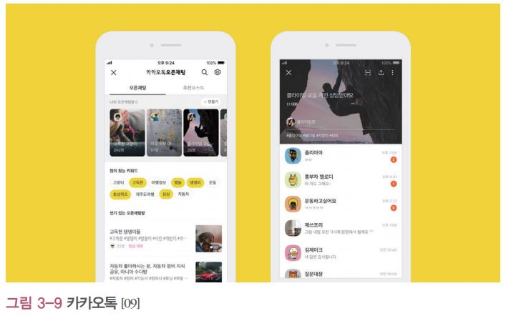
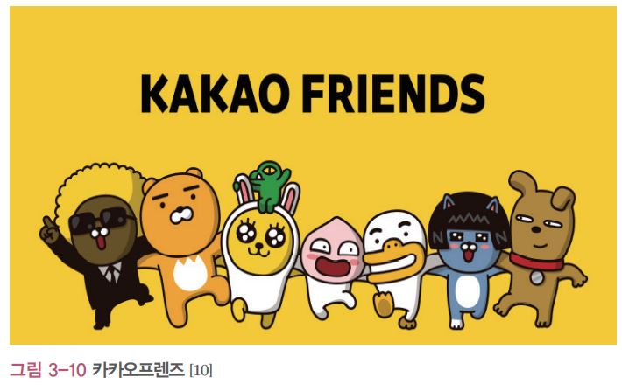
01. 소셜 네트워크 서비스
소셜 네트워크 서비스의 종류
카카오톡
대한민국 국민 메신저로 불리는 대표적인 소셜 네트워크 서비스
4명이 시작했으나 현재는 ㈜다음카카오가 서비스하는 글로벌 무료 모바일 인스턴트 메시지 서비스
가입 절차나 로그인을 없애 사용을 단순화 하고 전화번호만 있으면 서비스 이용이 가능
자신의 스마트폰 전화번호부에 저장된 인맥을 초대하여 다양한 기능을 이용 가능
시작은 채팅 앱이었지만 메신저에서 사용되는 이모티콘을 캐릭터화한 ‘카카오 프렌즈’ 상품을 판매하는 오프라인 상설 매장이 개설

Slide 10
01. 소셜 네트워크 서비스
소셜 네트워크 서비스의 문제점
소셜 네트워크 서비스의 체계는 거미줄처럼 서로 연결된 네트워크로 동시다발적인 모습을 보임
부작용
타인이 무엇을 하고 있는지에 대해 알고자 하는 욕구와 타인의 일상에 대해 관찰하고 싶어 하는 호기심
누군가 자신을 지켜보고 있다는 느낌
나의 일상을 타인이 봐줬으면 하는 심리로 인해 자신의 일상을 과장하여 연출하는 현상

Slide 11
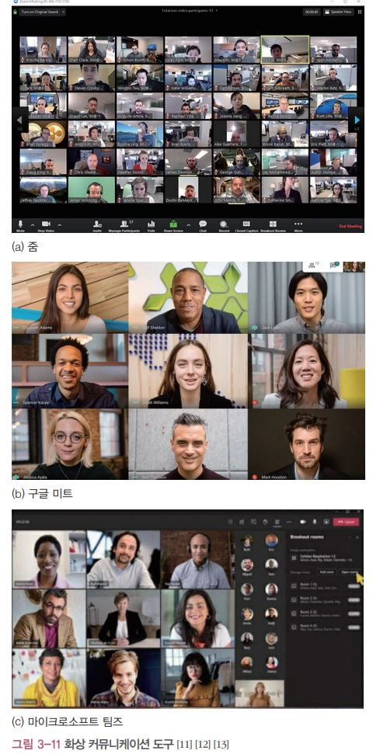
02. 영상 기반의 스트리밍 플랫폼
영상 기반의 커뮤니케이션 변화
디지털 커뮤니케이션의 변화
디지털 콘텐츠 소비 행태의 중심 키워드는 메시지나 음성 중심의 방식에서 ‘영상’으로 변화
태어날 때부터 디지털 미디어 콘텐츠 소비를 경험한 MZ세대에서 더욱 뚜렷이 나타남
2020년 글로벌 팬데믹을 겪으면서 커뮤니케이션 환경에 있어서 급격한 변화
교육기관 및 기업의 업무 환경에서 화상 커뮤니케이션 방식은 선택이 아닌 필수
2020년 3분기 한국에서 가장 많이 다운로드 된 앱 순위 1위를 ‘줌’이 차지
줌: 스마트폰이나 PC에 설치하 여 사용할 수 있는 쌍방향 소통이 가능한 원거리 화상 커뮤니케이션 도구
그 외 구글 ‘미트’, 마이크로소프트 ‘팀즈’ 등 다양한 화상 커뮤니케이션 도구들이 사용

Slide 12
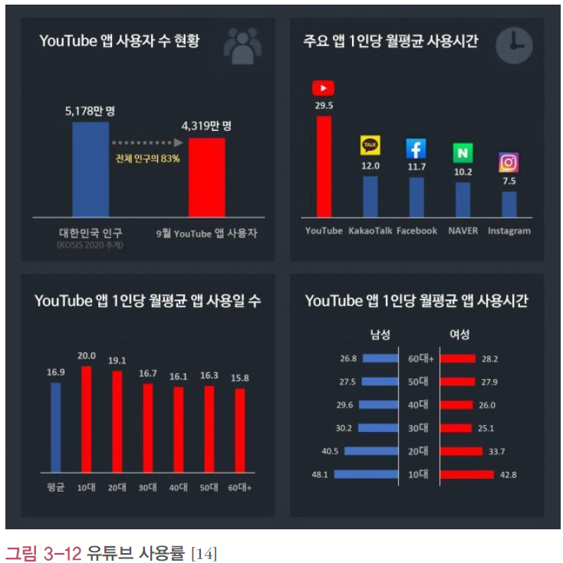
02. 영상 기반의 스트리밍 플랫폼
영상 기반의 스트리밍 플랫폼
유튜브
2005년 구글에서 서비스하기 시작한 글로벌 최대 규모의 영상 플랫폼
영상 기반 스트리밍 플랫폼으로는 현재까지 부동의 1위를 차지
2020년 9월 중 유튜브 이용자 1명의 평균 이용시간은 29.5시간 으로 조사
1인당 월 평균 사용 일수는 16.9일로 전 연령대에서 유튜브를 통한 영상 콘텐츠 소비가 꾸준히 증가

Slide 13
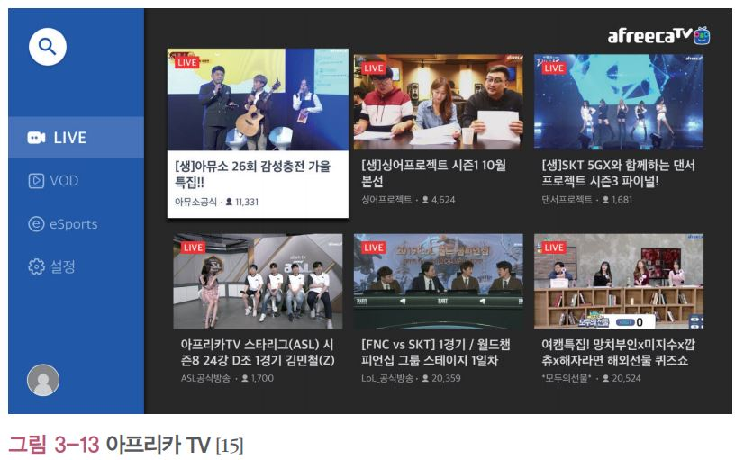
02. 영상 기반의 스트리밍 플랫폼
영상 기반의 스트리밍 플랫폼
아프리카 TV
BJ가 주축이 되어 언제 어디서나 시간과 장소에 구애받지 않고 시청자와 소통할 수 있는 1인 미디어 방송 서비스
주로 방송되는 주제는 e스포츠 방송, 보이는 라디오, 먹방, 일상 등 다양
이 외 최근 대학교수, 의사, 변호사 등 전문 직종의 BJ가 공학, 의학, 창업 콘텐츠 등 전문적인 정보를 방송
시청자는 BJ 후원 아이템인 별풍선으로 BJ를 후원 할 수 있고 팬 등수가 매겨저 BJ와 보다 친밀한 관계를 형성
실시간 스트리밍이라는 형식적 요소로 인해 일부 BJ들의 다소 선정적이거나 자극적인 소재의 방송 문제점은 아프리카 TV에 자주 등장하는 단골 이슈로 항상 논란의 중심으로 부각되고 있음
라이브 방송과 쇼핑이 결합된 ‘라이브 커머스’는 양방향 소통이 가능한 장점이 있음

Slide 14
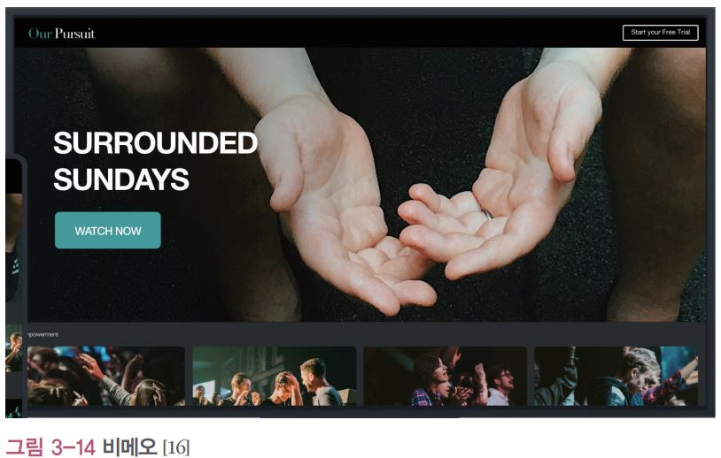
02. 영상 기반의 스트리밍 플랫폼
영상 기반의 스트리밍 플랫폼
비메오
2004년 서비스를 시작한 비메오는 비디오와 미를 합친 단어
사용자가 직접 만드는 영상물을 업로드 및 공유하는 영상 기반의 스트리밍 플랫폼
타 플랫폼에 비해 비메오는 광고가 없다는 것이 가장 큰 장점
광고 영상, 게임 영상 등 상업적이거나 음란 동영상, 사용자가 직접 제작하지 않은 영상물은 사이트에 업로드 할 수 없다는 정책을 고수

Slide 15
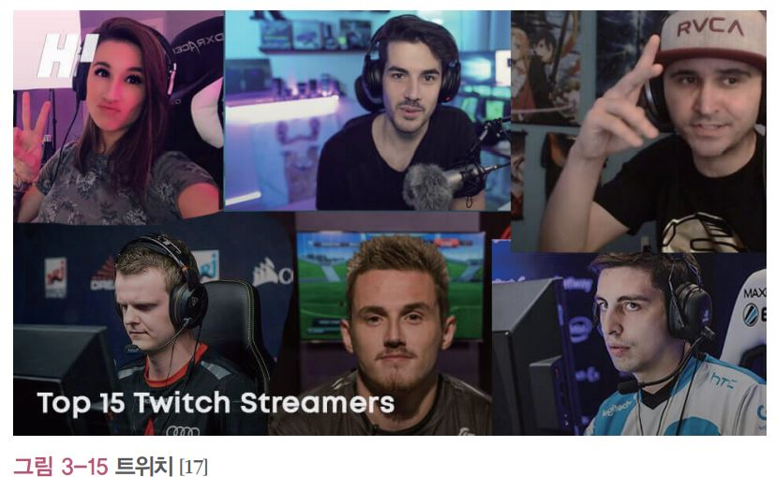
02. 영상 기반의 스트리밍 플랫폼
영상 기반의 스트리밍 플랫폼
트위치
2011년 미 샌프란시스코에서 예일대 동창생 두 명에 의해 시작된 인터넷 방송 서비스
이후, 아마존이 영상 기반의 스트리밍 플랫폼 시장 진입을 위해 인수
게임 스트리머가 자신이 게임에 몰입하고 있는 영상을 실시간으로 스트리밍 / 시청자들은 채팅 창을 통해 참여
트위치의 장점은 실시간 스트리밍으로, 전 세계 스트리밍 방송 시청 시간의 약 72.2%를 차지하고 있음
편집 영상은 단연 유튜브지만 실시간 스트리밍 영상은 주로 트위치로 시청
실시간 스트리밍이라는 장점으로 정치인들의 온라인 유세나 유권자와 소통을 위한 도구로 많이 사용

Slide 16
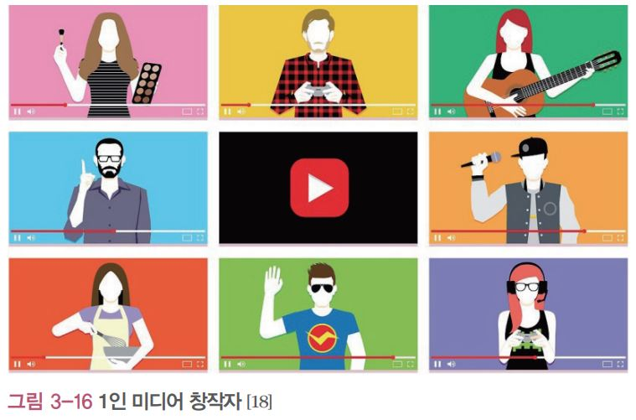
02. 영상 기반의 스트리밍 플랫폼
1인 미디어 창작자 : 크리에이터, 스트리머
기존 방송의 형태와 달리, 1인 미디어 창작은 온라인 을 통해 개인이 직접 방송을 제작하는 형태
무엇보다도 시청자가 방송에 참여할 수 있는 양방향성을 지니고 있다는 점이 가장 큰 특징
시청자에 의해 방송의 방향, 구성, 내용이 달라질 수 있다는 것을 의미
‘뒷광고’ 논란은 유명 유튜버들이 사과 방송 및 채널을 중단하는 사태에 이름
뒷광고: 일부 유튜버들이 광고임에도 광고로 밝히지 않고 마치 자신이 구매한 후기처럼 제작한 콘텐츠
1인 미디어 창작자로 서의 높은 수준의 윤리 의식이 가장 필요

Slide 17
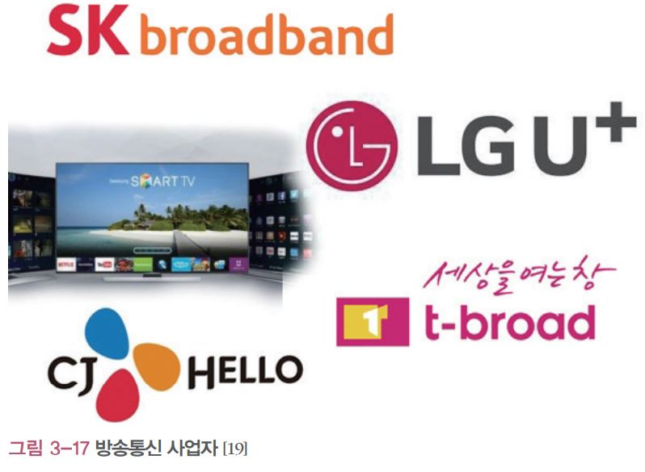
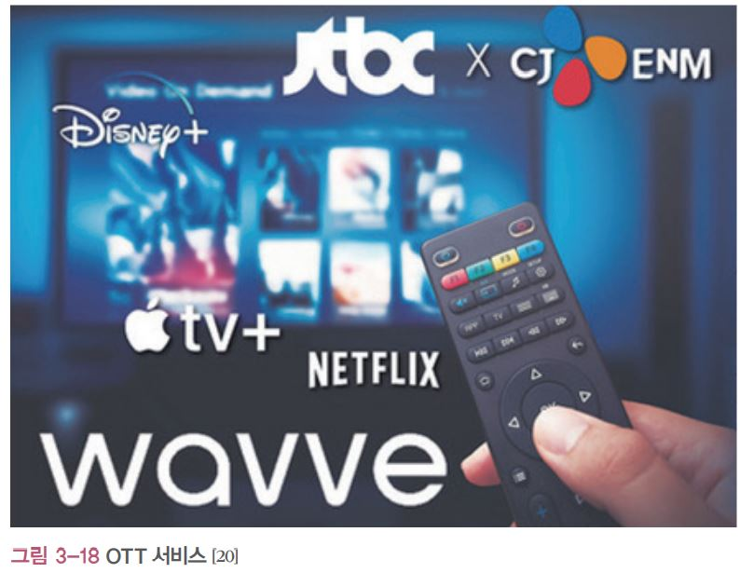
03. OTT 서비스
인터넷 TV의 등장
변화한 TV매체의 영향
과거 TV 매체가 가지는 영향력은 거대함
다양한 장르의 프로그램을 지상파 TV가 독점하지 못하게 되면서 TV는 사람들의 관심에서 점점 멀어짐
TV와 같은 전통적인 레거시 미디어의 권위는 점차 무너짐
OTT 서비스
TV뿐만 아니라 데스크톱 PC, 아이패드와 같은 태블릿 PC, 스마트폰 등 인터넷이 연결되어있는 디바이스에서 다양한 영상 콘텐츠를 시청할 수 있는 서비스
넷플릭스, 워너브라더스의 HBO Max, 아마존의 프라임 비디오, 디즈니의 디즈니+, 왓챠, 웨이브 등

Slide 18
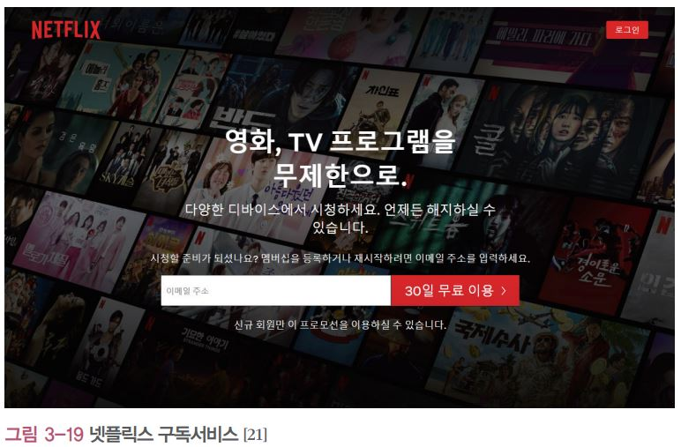
03. OTT 서비스
구독서비스
OTT 서비스는 구독경제가 확산되는데 결정적인 역할 중 하나
한국인의 OTT 이용률은 52%로 국민 2명 중 1명은 OTT 구독서비스를 이용 (‘2019 방송매체 이용행태조사’)
국내 OTT 시장 규모는 2020년 기준 약 7,801억 원까지 커질 것으로 예상
글로벌 OTT 시장 규모 또한 2023년에는 무려 86조 원까지 성장할 것으로 전망
지속적인 컨텐츠 업데이트를 통해 구독 해지가 쉽지않은 사람의 심리를 서비스 이용 방식에 반영
공유 구독 방식: 한 계정을 여러 사람이 나누어 부담하는 방식으로 서비스를 이용
코드 커팅: 유료방송을 해지하고 OTT 서비스를 구독

Slide 19
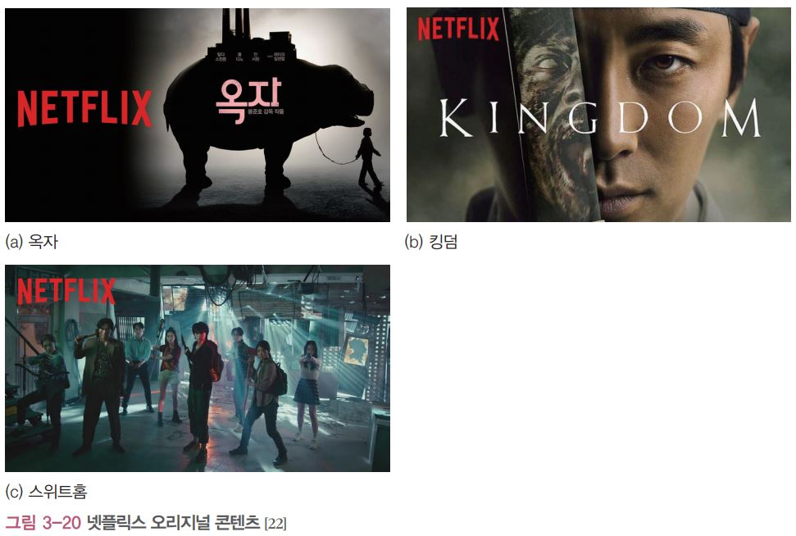
03. OTT 서비스
OTT 서비스의 사례
넷플릭스
영화, 다큐멘터리, 해외 및 국내 드라마 및 시리즈물, 지상파 방송의 예능 프로그램 등 모든 분야의 다양한 영상 콘텐츠를 제공함과 동시에 직접 오리지널 콘텐츠 제작에도 참여하는 콘텐츠 제작사
옥자, 킹덤, 스위트 홈 등 넷플릭스만의 오리지널 콘텐츠를 잇달아 선보임
한국 시장에서 넷플릭스의 독주는 당분간 계속 이어질 것으로 전망

Slide 20
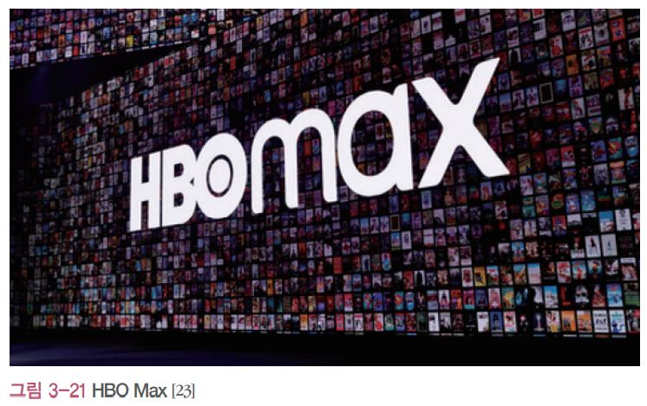
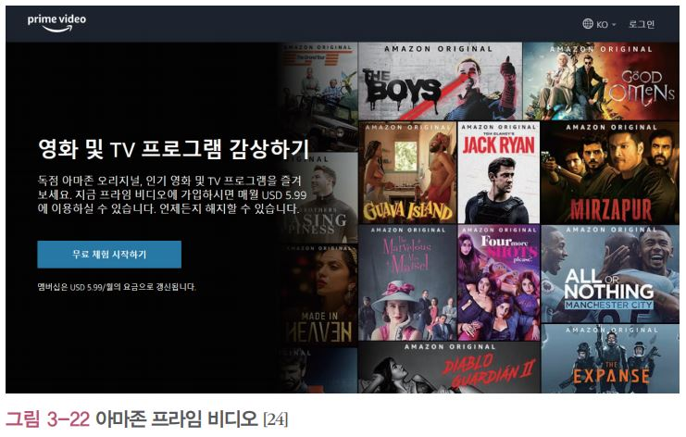
03. OTT 서비스
OTT 서비스의 사례
HBO Max
미 할리우드의 대표적인 메이저 영화사로 알려진 워너브라더스에서 제공하는 OTT 서비스로
2020년 5월에 북미에서 처음으로 출시
극장 개봉과 HBO Max를 통해 동시에 공개하여 극장 관객 및 스트리밍 서비스 사용자를 판촉
프라임 비디오
프라임 비디오는 글로벌 최대 인터넷 전자상거래 기업인 아마존에서 2016년 출시한 OTT 서비스
프라임 비디오 앱을 이용해 비디오를 다운로드하면 오프라인에서도 감상할 수 있음
월 구독료가 5.99달러로 타 OTT 서비스에 비해 비교적 저렴한 장점

Slide 21
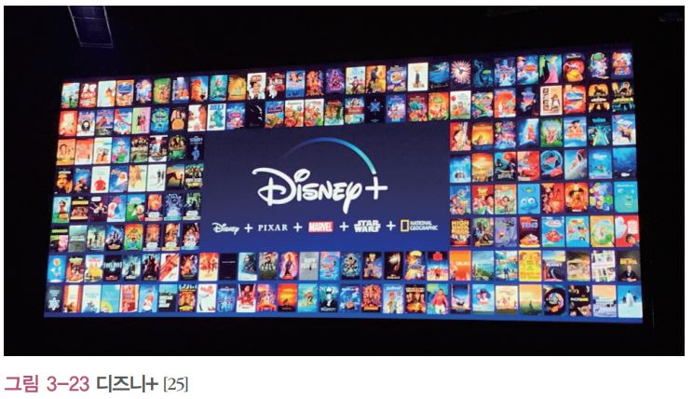
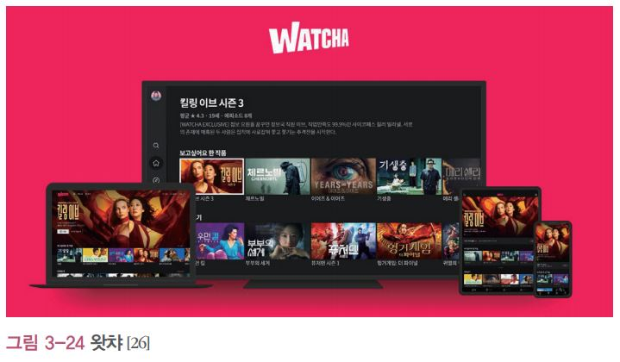
03. OTT 서비스
OTT 서비스의 사례
디즈니+
디즈니가 2019년 출시한 OTT 서비스
7,500편 이 상의 TV 시리즈와 500편 이상의 영화, 독점작인 오리지널 작품들을 제공
팬들의 충성도가 높고 대부분의 연령대를 커버할 수 있는 압도적인 자체 콘텐츠 보유가 가장 큰 장점
한국에서도 곧 서비스를 런칭할 계획을 공식 발표
왓챠
사용자의 취향을 분석하는 알고리즘을 통해 좋아할 만한 영화와 예상 별점을 추천해주는 스타트업 회사로 출발
2016 기존 영화 중심의 콘텐츠를 드라마 예능 프로그램 등으로 확장하여 본격적인 OTT 서비스를 출시
2020년 보유 콘텐츠 8만 편을 돌파하며 한국의 대표적인 OTT 서비스로 성장
주로 국내 단편영화나 예능 프로그램, 일본과 중국 영화 및 드라마의 팬 사용자가 많이 이용

Slide 22
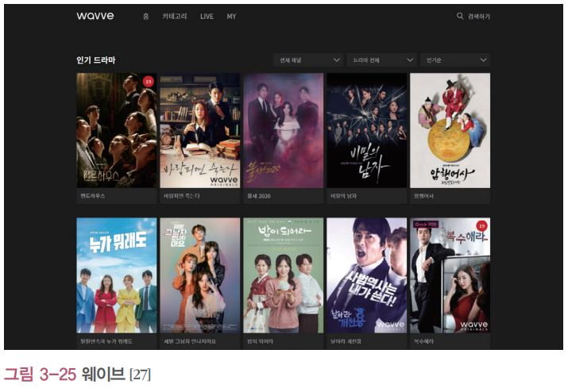
03. OTT 서비스
OTT 서비스의 사례
웨이브
SK텔레콤과 KBS, MBC, SBS 국내 지상파 3사가 합작해 만든 OTT 서비스로 2019년 9월 공식 출시
주로 지상파 3사에서 방영되는 드라마나 예능 프로그램의 독점 제공을 통해 다시보기 위주의 콘텐츠 제공
최근 20~30대 시청자 층이 tvN이나 JTBC 등 타 방송으로 이동함에 따라 타 방송사의 콘텐츠는 제공받기 어려움
웨이브만의 오리지널 콘텐츠는 제공되지 않는 단점

Slide 23
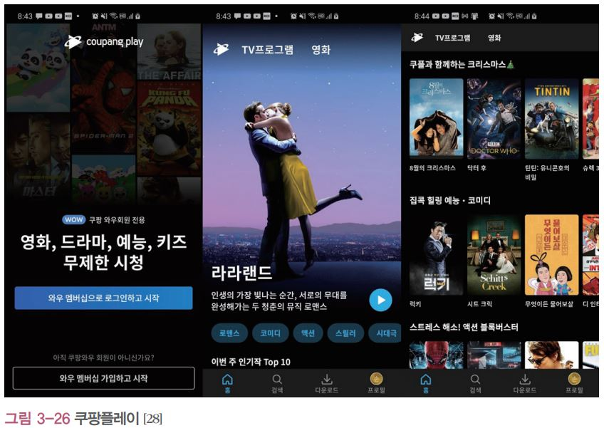
03. OTT 서비스
OTT 서비스의 사례
쿠팡플레이
2020년 12월 ‘쿠팡플레이’라는 OTT 서비스를 출시
월 2,900원에 기존 쿠팡 와우 멤버십 서비스와 동영상 스트리밍 콘텐츠까지 제공받을 수 있음
저렴한 요금제에 계정 생성 5개, 동시접속이 4명까지 가능
다소 부족해 보이는 콘텐츠가 최대 단점
단점을 보완하기 위해 최근 다양한 콘텐츠 공급 계약 및 유통 제휴를 통해 콘텐츠 라인업을 점차 확장
자체적인 오리지널 콘텐츠를 만들기 위해 상표권 등록 및 사용자의 취향을 만족시키기 위한 노력에 매진

Slide 24

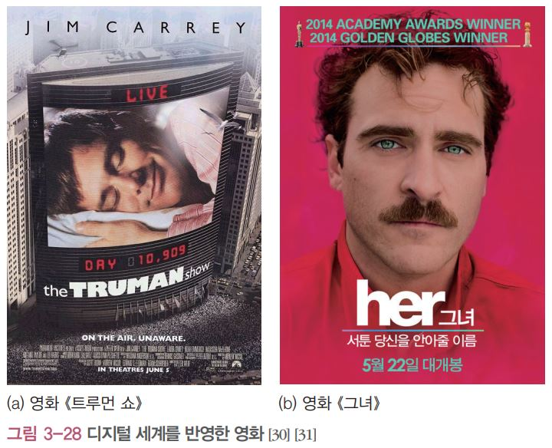
04. 넥스트 패러다임
넥스트 패러다임의 도래
넥스트 패러다임의
1949년 조지 오웰 은 그의 소설 『1984』에서 보이지 않는 거대한 권력을 ‘빅 브라더’로 비유
소설속에는 가상의 재화를 교환하는 세계인 또 하나의 사회, 경제적 사이버 공간에 대한 이야기가 등장
점점 소설 속 이야기가 현실로 다가옴
영화 《트루먼 쇼》: TV 미디어가 원격현존 체제를 구축하여 자본과 생활, 기억을 감시하고 통제하는 세상
영화 《그녀》: 인간이 대화형 인터페이스 기반의 컴퓨터 운영체제와 사랑에 빠지는 스토리

Slide 25
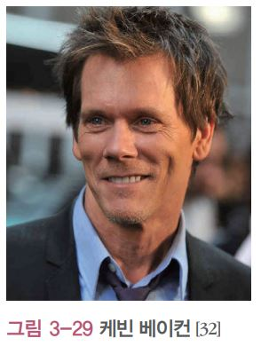
04. 넥스트 패러다임
넥스트 패러다임의 사례
연결 사회
넥스트 패러다임에서 가장 중요한 키워드는 바로 ‘Connected’, 즉 ‘연결’과 ‘네트워크’의 개념
사회 심리학자이자 하버드대학교 교수였던 스탠리 밀그램은 ‘여섯 단계 분리의 법칙(케빈 베이컨의 법칙)’ 증명
케빈 베이컨과 같은 영화에 출연했던 배우는 모두 한 단계만에 베이컨까지 닿을 수 있고, 그 배우들과 같이 출연했던 배우는 두 단계만에 베이컨까지 닿을 수 있다는 식
특정 배우가 케빈 베이컨에게까지 최소 몇 단계만에 도달할 수 있는지를 나타내는 수를 ‘베이컨 수’라고 함
베이컨 수는 단순한 놀이를 넘어서 학술적인 연구 자료로까지 활용

Slide 26
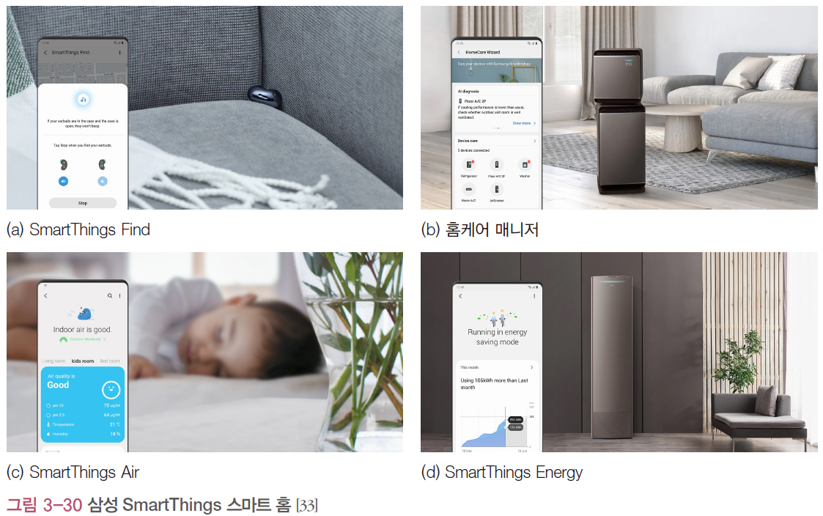
04. 넥스트 패러다임
넥스트 패러다임의 사례
사물인터넷 (IoT)
사람과 사람은 물론, 장소, 문화, 심지어는 우리 주변의 사물 과도 연결되어 있는 것
생활 속 사물들이 유무선 네트워크로 연결되어 정보를 공유하는 환경
국내의 경우 삼성의 ‘스마트싱스’가 대표적인 사례
스마트싱스: 앱을 통해 연결된 가전 기기들을 제어할 수 있는 삼성전자의 자체 IoT 플랫폼

Slide 27
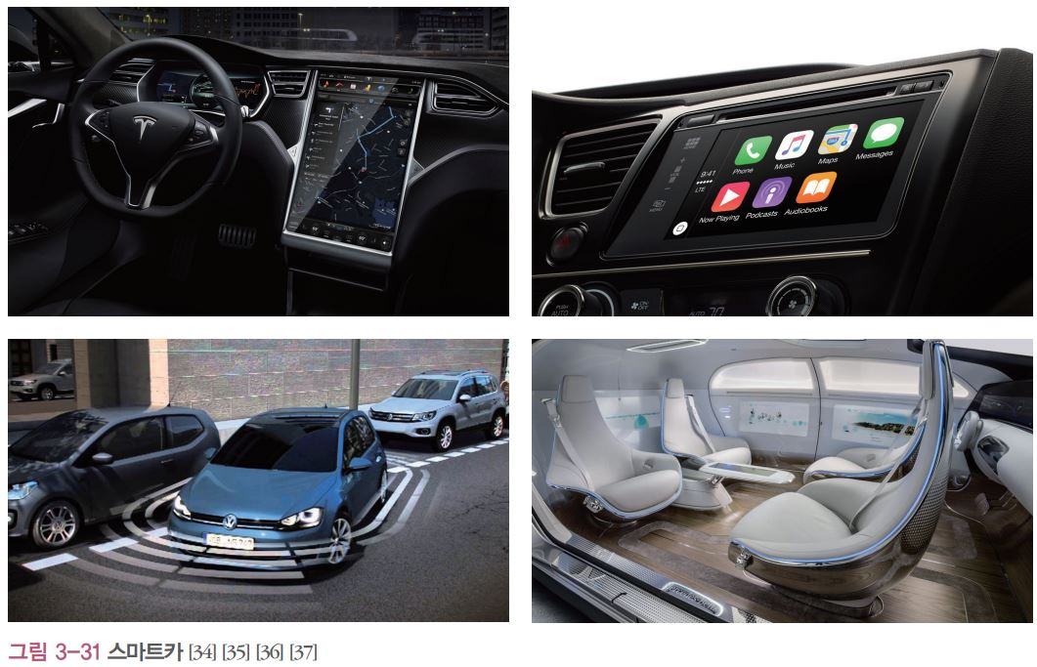
04. 넥스트 패러다임
넥스트 패러다임의 사례
사물인터넷 (IoT)
2015년 독일의 아우디는 라스베이거스 CES에서 550마일을 자율 주행하는 스마트카를 공개
IT 기술이 자동차와 만나 ‘스마트카’라는 이름으로 발전
휴대폰, 시계와 같은 모바일 기기를 이용하여 시동을 걸고 목적지를 말하면 음성 인식을 통해 자동으로 주행
자동차는 동력을 가진 단순한 이동 수단에서 연결성과 유동성을 갖춘 거대한 지능형 도구로의 진화를 꽤함

Slide 28
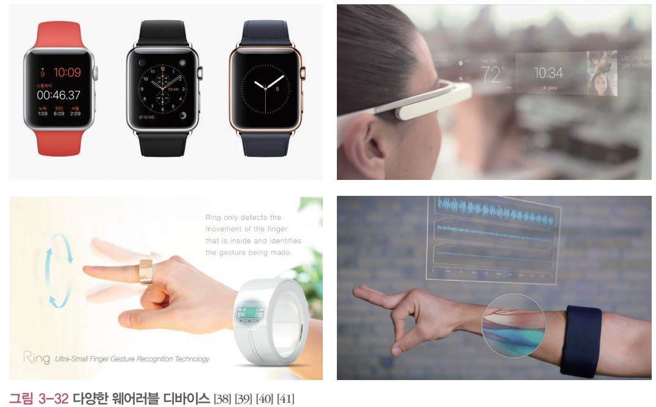
04. 넥스트 패러다임
넥스트 패러다임의 사례
웨어러블 디바이스
인간의 신체에 근접하여 안경, 시계, 의복, 액세사리 형태의 ‘웨어러블 디바이스 ’로 인간의 감각을 확장
센서에 의해 획득한 데이터를 네트워크를 통해 교환할 수 있는 착용 가능한 형태의 첨단 전자 기기를 의미
구글 글래스: 안경 형태의 렌즈를 통해 내비게이션, 날씨, 문 자 메시지 등의 정보를 제공받을 수 있음
내장된 마이크를 이용한 통화가 가능
사진이나 동영상을 촬영한 후 네트워크를 통해 전송할 수 있음
실세계에 3차원 가상 물체를 중첩해서 보여주는 증강현실도 구현 가능

Slide 29
04. 넥스트 패러다임
넥스트 패러다임의 사례
넥스트 패러다임의 미래
바야흐로 미디어와 장르의 경계가 허물어지고 상호 융합되는 트랜스 미디어 의 시대
다양한 매체에 대한 이해와 최신 트렌드에 대한 관심 및 시대의 흐름을 읽을 수 있어야만 새로운 넥스트 패러다임에 대비할 수 있는 준비된 디지털 콘텐츠 기획자가 될 수 있음

